Slide 1
Elektroforetické metody
Bi5220c Imunologie - cvičení 2021

Slide 2
Elektroforetické metody - princip
Rozdělení proteinů na základě jejich pohyblivosti v elektrickém poli (náboj, velikost)
Gely:
  Agar - nehomogenní směs polysacharidů z mořských řas
  Agaróza – homogenní; polymer složený z disacharidových jednotek (agarobiózy); používá se v koncentraci 0,5 – 2% (křehký)
  Polyakrylamid – homogenní, hydrofilní, má výborné mechanické vlastnosti, nízkou elektroosmózu a nízkou absorpci; základní monomer karcinogenní; požívá se v různých koncentracích (2 – 20 %)

Slide 3
Imunoelektroforéza
Elektroforetická separace následovaná imunoprecipitací rozdělených proteinů specifickými protilátkami, většinou v prostředí agarózy (imunologická reakce antigen – protilátka)
V současnosti se nejvíce používá při stanovení paraproteinu (čili neúplných řetězců imunoglobulinů) při monoklonálních gamapatiích
Výhody a nevýhody: metoda imunoelektroforézy je nenáročná na čas i vybavení, není drahá. Pouze proces odečítání a interpretace výsledků jsou do značné míry závislé na zkušenostech pracovníka.

Slide 4
Imunofixace
Modifikací imunoelektroforézy
Po elektroforéze se na agarózový gel položí maska s výřezy, otvory se naplní příslušnými protilátkami anti IgG, anti IgA, anti IgM, anti kappa, anti lambda
Vzniklé precipitační linie se pak porovnávají se standardním sérem a lze tak posuzovat odchylky ve smyslu poklesu nebo nárůstu jednotlivých tříd protilátek, resp. lehkých řetězců
Využití elektroforetických metod:
orientační vyšetření bílkovin krevní plasmy (albumin, α1 α2 β a γ globulin)
rozdělení antigenů pro imunoblotting
obecně dělení bílkovin v experimentálních studiích

Slide 5
X. Úloha – Raketová elektroimunodifuze podle Laurella

Slide 6
Princip
Zkoumaný antigen je stejnosměrným elektrickým proudem unášen po gelu s protilátkou
Vazbou antigenu a protilátky vznikají imunokomplexy, které se projeví jako precipitát v podobě tzv. raket
Putování antigenu a tvorba imunokomplexů až do vzdálenosti, ve které je veškerý antigen ze vzorku vyvázán protilátkou v gelu
Výška raketky je úměrná koncentraci antigenu

Slide 7
Chemikálie a roztoky
Komerční lidské sérum obsahující IgG (IgG 23 g/l)
Protilátka - sérum s anti-IgG protilátkami
Fyziologický roztok
Agaróza
Borát-fosfátový pufr (pH 6,8)
Roztok Coomassie
Barvící roztok
(225 ml CH₃OH + 25 ml CH₃COOH + 0,25 g amidočerni 10B)
Odbarvovací diferenciační roztok
(CH₃OH : CH₃COOH - 10:1)
Vzorek - komerční lidské sérum obsahující neznámé množství IgG (Orion Diagnostica)

Slide 8
Přístroje a pomůcky
Skleněné plotny 5x5 cm
Korkovrt
Vývěva
Zdroj napětí
Elektroforetické komory
Vlhkou komůrku
Filtrační papír

Slide 9
Postup
Vyvážíme podložku na nalévání do vodorovné polohy
Skleněnou plotnu (5x5 cm) očistíme alkoholem a necháme oschnout
Na plotnu naneseme 2,4 ml 1% roztoku agarózy v borát–fosfátovém pufru s anti-IgG sérem
Gel necháme několik minut zatuhnout na kalibrované vodorovné ploše
Z misky a vlhkého filtračního papíru připravíme vlhkou komůrku, do které umístíme skleněnou plotnu s agarózou, aby tato nevyschla

Slide 10
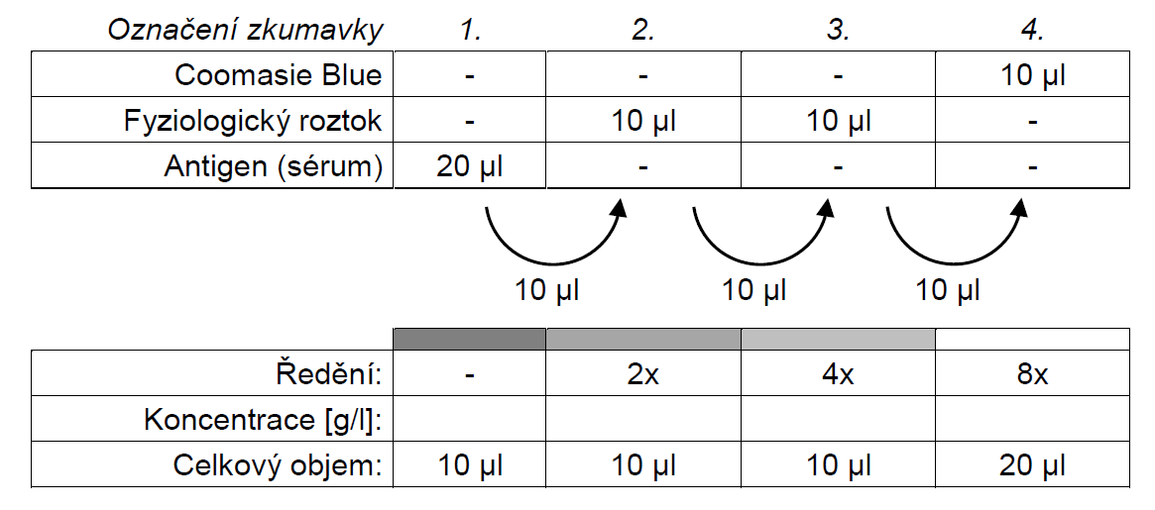
Postup
Ze zásobního komerčního séra o známé koncentraci IgG si připravíme další ředění podle tabulky

Slide 11
Postup
Podle šablony vysekáme do gelu s protilátkou řadu pěti jamek
Do jamek naneseme:
  do prvních čtyř jamek 5 μl ze zkumavek 1-4
  do páté jamky 5 μl séra o neznámé koncentraci
Do elektroforetických komor nalijeme borát-fosfátový pufr, na hranici mezi katodou a anodou položíme připravená sklíčka a ze dvou protilehlých stran (od katody a anody) přiložíme na kraj gelu filtrační papír nasátý borát-fosfátovým pufrem za účelem vedení elektrického proudu
Každou komoru obsahující tři sklíčka zakryjeme a zapojíme elektrický obvod tak, aby do každé elektroforetické komory vedl proud o velikosti 60 mA (20 mA na sklíčko)
Elektroforéza bude probíhat cca 1 hodinu, přičemž její průběh budeme sledovat na séru označeném roztokem Coomassie blue

Slide 12
Postup
Po skončení elektroforézy pereme skla nejvýše 2 minuty ve fyziologickém roztoku, zabalíme je do chromatografického papíru navlhčeného fyziologickým roztokem a přes noc sušíme při pokojové teplotě
V dalším cvičení sejmeme ze sklíček papír, skla opereme pod tekoucí vodou a barvíme barvícím roztokem do dostatečného obarvení linií
Pozadí odbarvíme diferenciačním roztokem
Nakonec opereme v destilované vodě a usušíme bez papíru

Slide 13
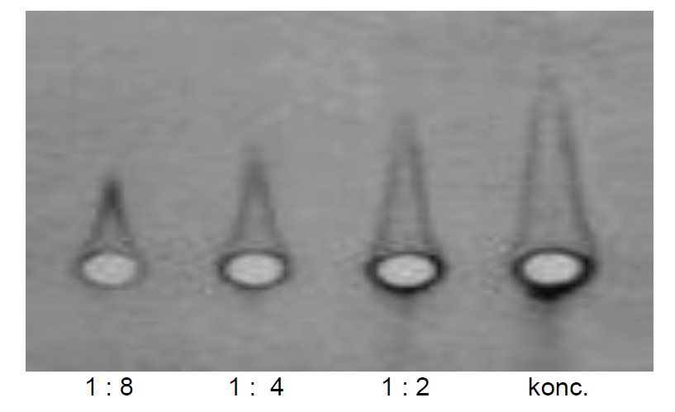
Hodnocení a výstup

Slide 14
Hodnocení a výstup
Kalibrační graf závislosti výšky precipitačních útvarů na koncentraci kontrolního séra s rovnicí regrese a hodnotou spolehlivosti
Tabulka s hodnotami výšky jednotlivých precipitačních útvarů, hodnotami koncentrací kontrolního séra a výpočtem koncentrace IgG ve vzorku lidského séra

